Slide 1

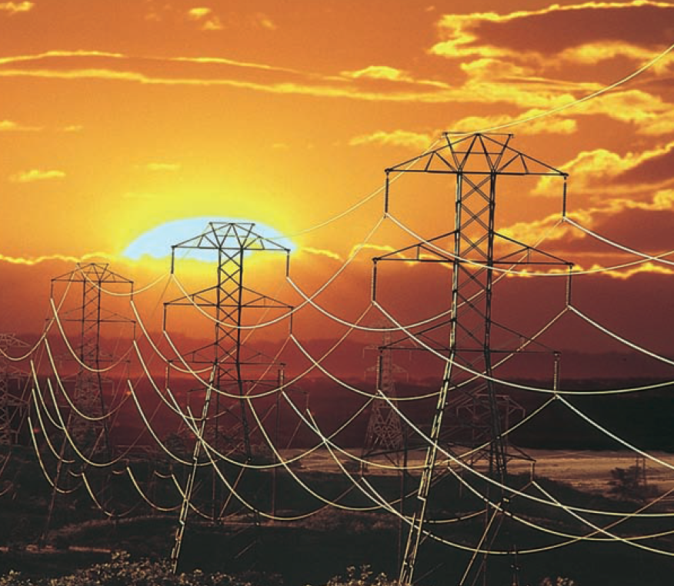
Φυσική για Μηχανικούς
Ρεύμα και Αντίσταση
Εικόνα: Οι γραμμές ρεύματος μεταφέρουν ενέργεια από την ηλεκτρική εταιρία στα σπίτια και τις επιχειρήσεις μας. Η ενέργεια μεταφέρεται σε πολύ υψηλές τάσεις, πιθανότατα εκατοντάδων χιλιάδων volt. Αν και αυτό καθιστά της ηλεκτροφόρες γραμμές επικίνδυνες, η υψηλή τάση συνεισφέρει στη λιγότερη απώλεια ενέργειας λόγω αντιστάσεων των καλωδίων (Telegraph Colour Library/FPG)

Slide 2
Φυσική για Μηχανικούς
Ρεύμα και Αντίσταση
Εικόνα: Οι γραμμές ρεύματος μεταφέρουν ενέργεια από την ηλεκτρική εταιρία στα σπίτια και τις επιχειρήσεις μας. Η ενέργεια μεταφέρεται σε πολύ υψηλές τάσεις, πιθανότατα εκατοντάδων χιλιάδων volt. Αν και αυτό καθιστά της ηλεκτροφόρες γραμμές επικίνδυνες, η υψηλή τάση συνεισφέρει στη λιγότερη απώλεια ενέργειας λόγω αντιστάσεων των καλωδίων (Telegraph Colour Library/FPG)

Slide 3
Ρεύμα και Αντίσταση
Εισαγωγή
Σε αυτή τη διάλεξη θα ασχοληθούμε με την κίνηση ηλεκτρικών φορτίων σε μια περιοχή του χώρου
Ως τώρα θεωρούσαμε – συνήθως – ένα πλήθος φορτίων ως στάσιμο!
Θα μάθουμε τον όρο ηλεκτρικό ρεύμα (ή απλώς ρεύμα) για την περιγραφή του ρυθμού της ροής του φορτίου
Ροές φορτίων υπάρχουν σε ατμοσφαιρικά φαινόμενα, στο ανθρώπινο σώμα, σε ηλεκτρικά συστήματα, στο ηλιακό μας σύστημα…
Επίσης, θα μιλήσουμε για την ηλεκτρική αντίσταση
Θα εισάγουμε ένα νέο στοιχείο, τον αντιστάτη

Slide 4
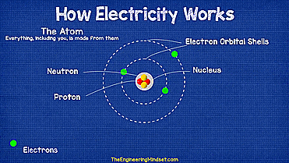
Ρεύμα και Αντίσταση
Ηλεκτρικό Ρεύμα
Στα πλαίσια του μαθήματος, μας ενδιαφέρει η ροή σταθερών (σε μέτρο & φορά) ρευμάτων (δηλ. η σταθερή ροή ελεύθερων ηλεκτρονίων τα οποία κινούνται διαμέσου μεταλλικών αγωγών (καλώδια))

Slide 5

Ρεύμα και Αντίσταση
Ηλεκτρικό Ρεύμα
Ας ξεκινήσουμε τη μελέτη της ροής ηλεκτρικού φορτίου σε ένα τμήμα υλικού
Η ποσότητα της ροής εξαρτάται από
το είδος του υλικού
τη διαφορά δυναμικού κατά μήκος του υλικού
Λέμε ότι υπάρχει ηλεκτρικό ρεύμα όταν έχουμε προσανατολισμένη ροή ηλεκτρικού φορτίου μέσα από μια περιοχή
«Προσανατολισμένη ροή»???

Slide 6
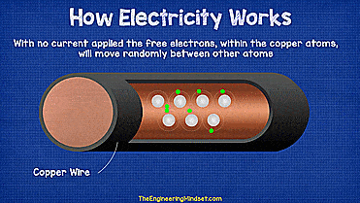
Ρεύμα και Αντίσταση
Ηλεκτρικό Ρεύμα
Τι σημαίνει «προσανατολισμένη ροή»?
Τα ελεύθερα ηλεκτρόνια σε έναν αγωγό κινούνται τυχαία με ταχύτητες της τάξης του ${10}^{6}$ m/s…
…αλλά δεν έχουν συνολικά κάποια προτίμηση να κινηθούν προς μια κατεύθυνση…
…κι έτσι δεν υπάρχει ρεύμα στον αγωγό

Slide 7
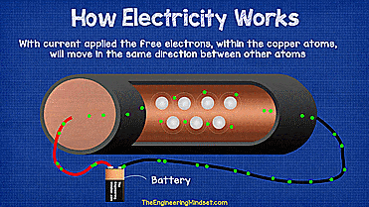
Ρεύμα και Αντίσταση
Ηλεκτρικό Ρεύμα
Μια διαφορά δυναμικού στα άκρα του αγωγού θα προκαλέσει μια «προδιάθεση» για κίνηση (προσανατολισμένη κίνηση) των ηλεκτρονίων προς μια κατεύθυνση, και αυτό θα αποτελέσει το ρεύμα

Slide 8
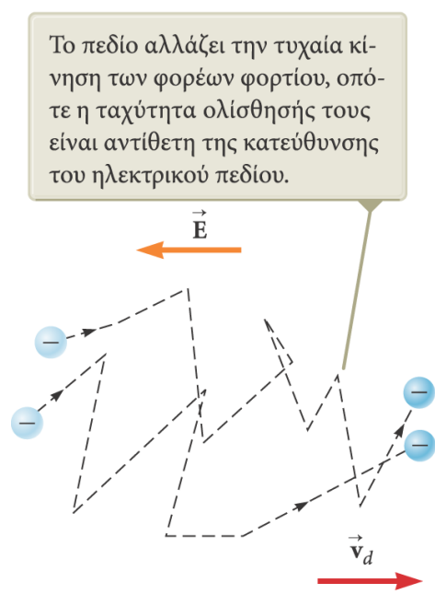
Ρεύμα και Αντίσταση
Ηλεκτρικό Ρεύμα
Αυτή η προσανατολισμένη κίνηση γίνεται με ταχύτητες πολύ μικρές
Η ταχύτητα προσανατολισμένης κίνη- σης των ηλεκτρονίων αντίθετα της φοράς του ηλ. πεδίου ονομάζεται ταχύτητα ολίσθησης ${\vec{u}}_{d}$
Η ταχύτητα ολίσθησης είναι αρκετά μικρή, της τάξης του ${10}^{−4}$ m/s
Πώς τότε πατάμε ένα κουμπί και φωτίζεται αμέσως μια λάμπα?
Μα τα καλώδια είναι γεμάτα ηλεκτρόνια!
Με την εγκατάσταση του πεδίου, υπάρχει σχεδόν άμεση κίνηση όλων των ηλεκτρονίων στο καλώδιο
Δε χρειάζεται να περιμένουμε να προχωρήσει το ηλεκτρόνιο που βρίσκεται «πίσω» από το διακόπτη μέχρι τη λάμπα!

Slide 9
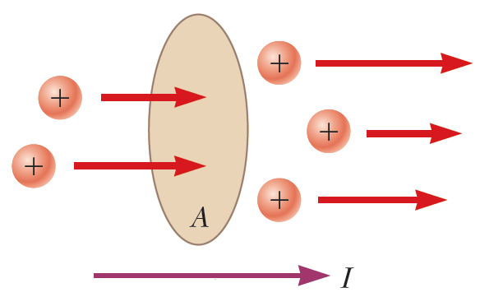
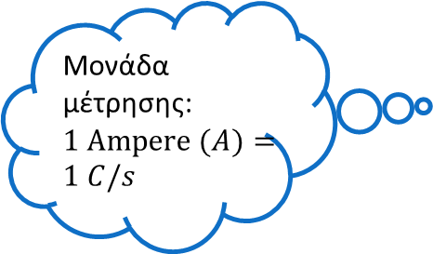
Ρεύμα και Αντίσταση
Ηλεκτρικό Ρεύμα
Ας ορίσουμε το ρεύμα ποσοτικά:
Έστω μια ποσότητα φορτίου που κινείται κάθετα σε μια επιφάνεια εμβαδού $Α$
Το ρεύμα ορίζεται ως ο ρυθμός με τον οποίο το φορτίο ρέει μέσα από την επιφάνεια
Αν η ποσότητα του φορτίου που περνάει από την επιφάνεια σε χρόνο $Δt$ είναι $ΔQ$, τότε το μέσο ρεύμα ισούται με
$$I_{avg}=\frac{ΔQ}{Δt}$$
Μονάδα μέτρησης: $1 Ampere (A)=1 C/s$

Slide 10
Ρεύμα και Αντίσταση
Ηλεκτρικό Ρεύμα
Το στιγμιαίο ρεύμα ορίζεται ως το όριο του μέσου ηλεκτρικού ρεύματος όταν $Δt→0$
$$I≡\frac{dQ}{dt}$$
Τα φορτισμένα σωματίδια που διαπερνούν μια επιφάνεια μπορεί να είναι θετικά, αρνητικά, ή και τα δυο (στα μέταλλα είναι αρνητικά – ηλεκτρόνια)
Έχει συμφωνηθεί (για ιστορικούς λόγους) να θεωρούμε ως κατεύθυνση του ρεύματος την κατεύθυνση των θετικών φορτίων
Δηλ. αντίθετη στην κίνηση των ηλεκτρονίων στους μεταλλικούς αγωγούς

Slide 11
Ρεύμα και Αντίσταση
Ηλεκτρικό Ρεύμα
Αν τα άκρα ενός αγώγιμου καλωδίου ενωθούν σε ένα βρόχο (κλειστό μονοπάτι), όλα τα σημεία του βρόχου έχουν το ίδιο ηλεκτρικό δυναμικό
Το ηλεκτρικό πεδίο $\vec{E}$ είναι μηδέν
Άρα δεν υπάρχει ρεύμα
Αν όμως τα άκρα του συνδεθούν σε μια μπαταρία (πηγή διαφοράς δυναμικού), δεν έχουν όλα τα σημεία του βρόχου το ίδιο δυναμικό!
Η μπαταρία εγκαθιστά διαφορά δυναμικού μεταξύ των άκρων του βρόχου
Δημιουργώντας ηλεκτρικό πεδίο μέσα στο καλώδιο
Το πεδίο προκαλεί ηλεκτρική δύναμη στα ελεύθερα ηλεκτρόνια του καλωδίου, προκαλώντας την προσανατολισμένη κίνησή τους
Δημιουργώντας έτσι το ηλεκτρικό ρεύμα!

Slide 12
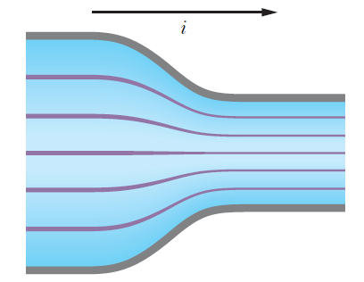
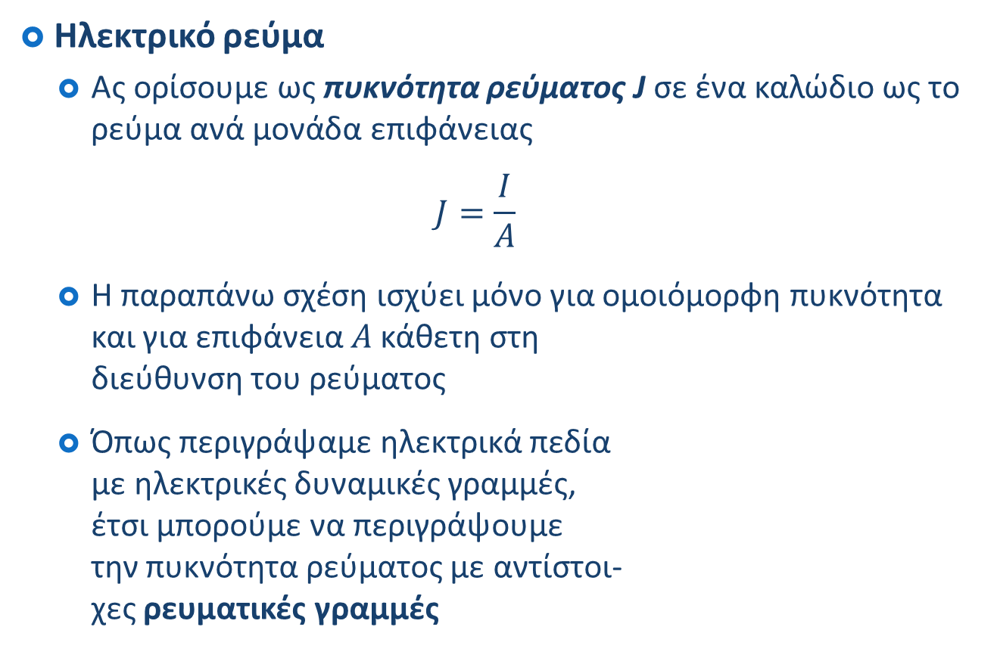
Ρεύμα και Αντίσταση
Ηλεκτρικό ρεύμα
Ας ορίσουμε ως πυκνότητα ρεύματος J σε ένα καλώδιο ως το ρεύμα ανά μονάδα επιφάνειας
$$J=\frac{I}{A}$$
Η παραπάνω σχέση ισχύει μόνο για ομοιόμορφη πυκνότητα και για επιφάνεια $Α$ κάθετη στη διεύθυνση του ρεύματος
Όπως περιγράψαμε ηλεκτρικά πεδία με ηλεκτρικές δυναμικές γραμμές, έτσι μπορούμε να περιγράψουμε την πυκνότητα ρεύματος με αντίστοι- χες ρευματικές γραμμές
Μεγαλύτερη πυκνότητα ρεύματος στον αγωγό
$$I$$

Slide 13
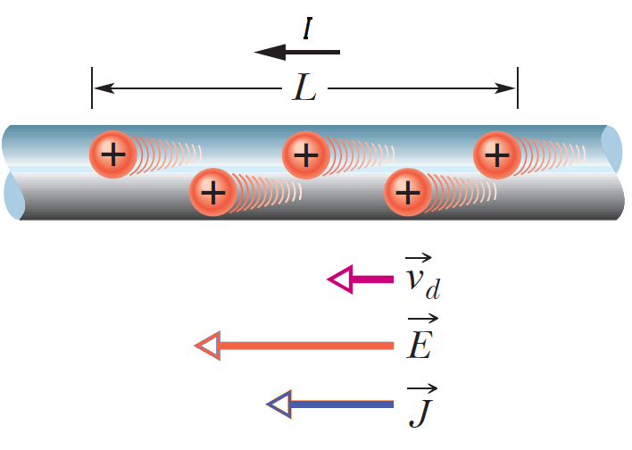
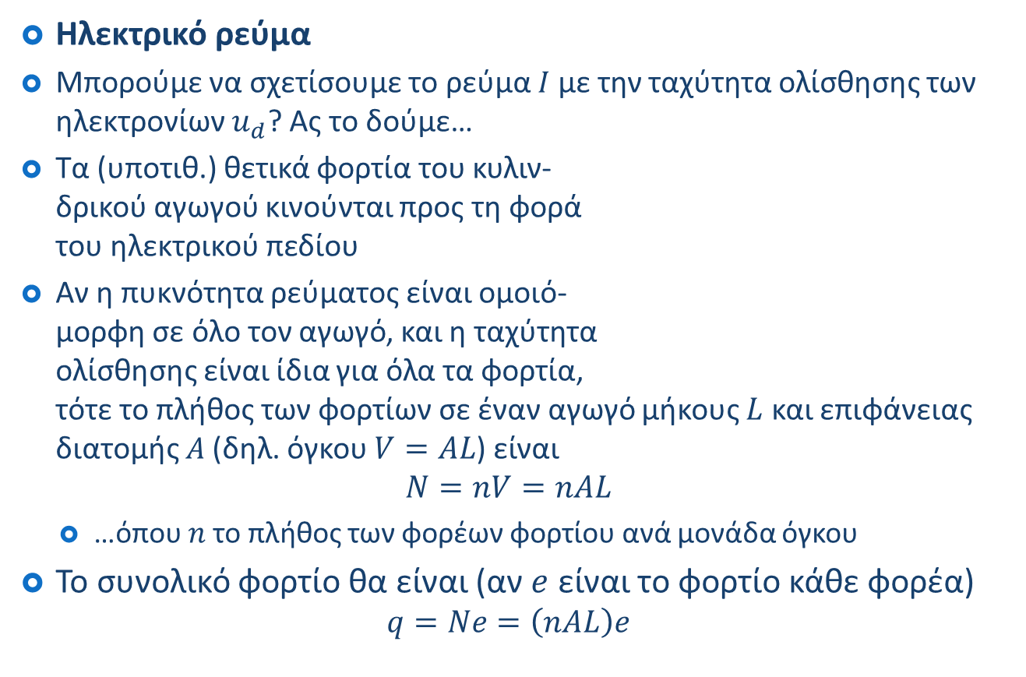
Ρεύμα και Αντίσταση
Ηλεκτρικό ρεύμα
Μπορούμε να σχετίσουμε το ρεύμα $I$ με την ταχύτητα ολίσθησης των ηλεκτρονίων $u_{d}$? Ας το δούμε…
Τα (υποτιθ.) θετικά φορτία του κυλιν- δρικού αγωγού κινούνται προς τη φορά του ηλεκτρικού πεδίου
Αν η πυκνότητα ρεύματος είναι ομοιό- μορφη σε όλο τον αγωγό, και η ταχύτητα ολίσθησης είναι ίδια για όλα τα φορτία, τότε το πλήθος των φορτίων σε έναν αγωγό μήκους $L$ και επιφάνειας διατομής $A$(δηλ. όγκου $V=AL$) είναι
$$N=nV=nAL$$
…όπου $n$ το πλήθος των φορέων φορτίου ανά μονάδα όγκου
Το συνολικό φορτίο θα είναι (αν $e$ είναι το φορτίο κάθε φορέα)
$$q=Ne=\left(nAL\right)e$$

Slide 14
Ρεύμα και Αντίσταση
Ηλεκτρικό ρεύμα
Το συνολικό φορτίο θα είναι (αν $e$ είναι το φορτίο κάθε φορέα)
$$q=Ne=\left(nAL\right)e$$
Αφού η ταχύτητα ολίσθησης είναι κοινή (και σταθερή) για όλα τα φορτία, τότε σε χρόνο
$$Δx=ut⟺t=\frac{Δx}{u}=\frac{L}{u_{d}}$$
θα έχει περάσει το παραπάνω $q=(nAL)e$ φορτίο από τον αγωγό
Άρα
$$I=\frac{Δq}{Δt}=\frac{nALe}{\frac{L}{u_{d}}}=nAeu_{d}⇒J=\frac{I}{A}=neu_{d}$$

Slide 15
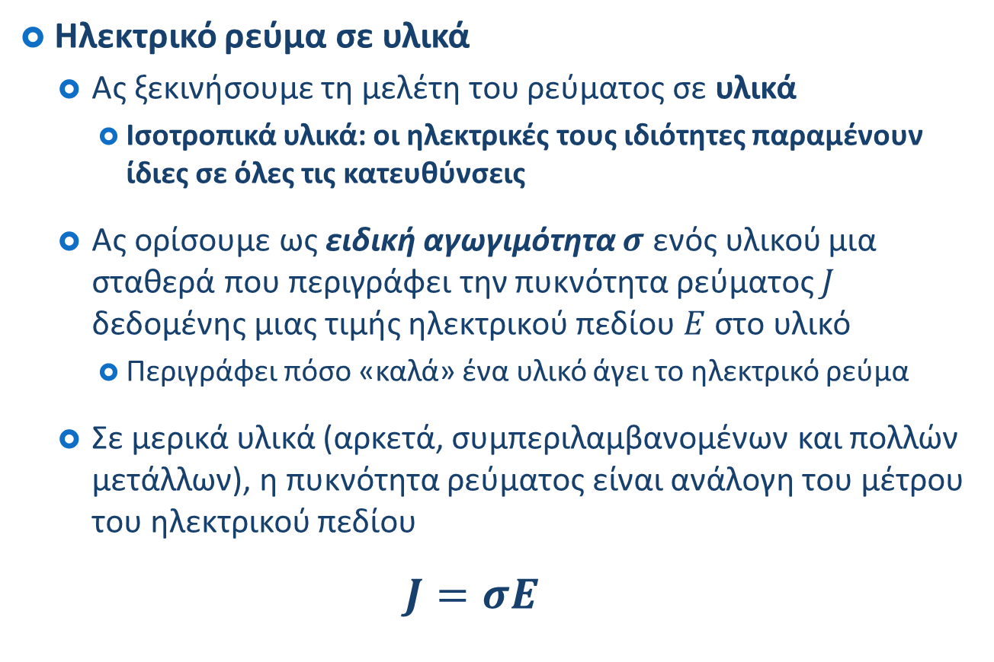
Ρεύμα και Αντίσταση
Ηλεκτρικό ρεύμα σε υλικά
Ας ξεκινήσουμε τη μελέτη του ρεύματος σε υλικά
Ισοτροπικά υλικά: οι ηλεκτρικές τους ιδιότητες παραμένουν ίδιες σε όλες τις κατευθύνσεις
Ας ορίσουμε ως ειδική αγωγιμότητα $σ$ ενός υλικού μια σταθερά που περιγράφει την πυκνότητα ρεύματος $J$ δεδομένης μιας τιμής ηλεκτρικού πεδίου $Ε$ στο υλικό
Περιγράφει πόσο «καλά» ένα υλικό άγει το ηλεκτρικό ρεύμα
Σε μερικά υλικά (αρκετά, συμπεριλαμβανομένων και πολλών μετάλλων), η πυκνότητα ρεύματος είναι ανάλογη του μέτρου του ηλεκτρικού πεδίου
$$J=σE$$

Slide 16
Ρεύμα και Αντίσταση
Προαιρετικό υλικό
Ηλεκτρικό ρεύμα σε υλικά
Υλικά που ικανοποιούν την προηγούμενη σχέση λέμε ότι ακολουθούν το νόμο του Ohm:
Ο λόγος της πυκνότητας ρεύματος $J$προς το μέτρο του ηλεκτρικού πεδίου $E$ είναι σταθερός και ίσος με $σ$, και ανεξάρτητος από το ηλεκτρικό πεδίο που παράγει το ρεύμα
$$σ=\frac{J}{E}$$
Ο νόμος του Ohm δεν είναι «νόμος» της Φύσης, αλλά μια εμπειρική σχέση που ισχύει μόνο σε ορισμένες περιπτώσεις

Slide 17
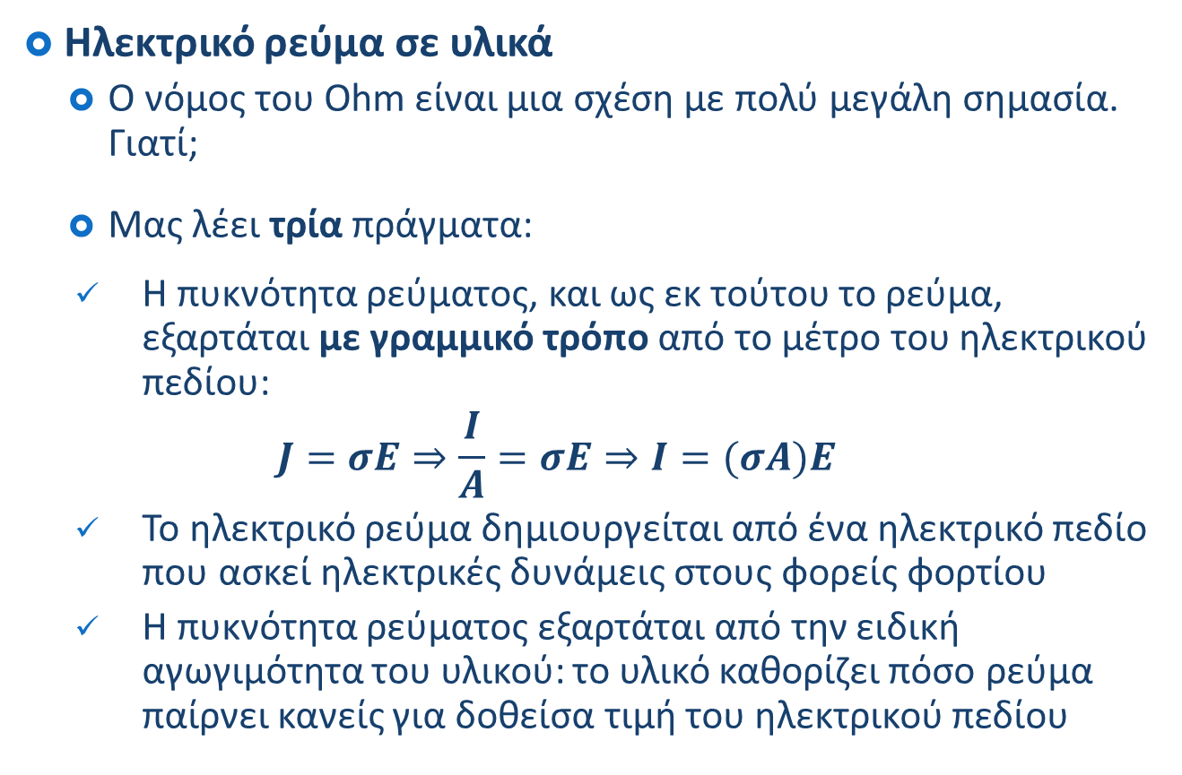

Ρεύμα και Αντίσταση
Προαιρετικό υλικό
Ηλεκτρικό ρεύμα σε υλικά
Ο νόμος του Ohm είναι μια σχέση με πολύ μεγάλη σημασία. Γιατί;
Μας λέει τρία πράγματα:
Η πυκνότητα ρεύματος, και ως εκ τούτου το ρεύμα, εξαρτάται με γραμμικό τρόπο από το μέτρο του ηλεκτρικού πεδίου:
$$J=σE⇒\frac{I}{A}=σE⇒I=(σA)E$$
Το ηλεκτρικό ρεύμα δημιουργείται από ένα ηλεκτρικό πεδίο που ασκεί ηλεκτρικές δυνάμεις στους φορείς φορτίου
Η πυκνότητα ρεύματος εξαρτάται από την ειδική αγωγιμότητα του υλικού: το υλικό καθορίζει πόσο ρεύμα παίρνει κανείς για δοθείσα τιμή του ηλεκτρικού πεδίου
$$J=σE$$

Slide 18
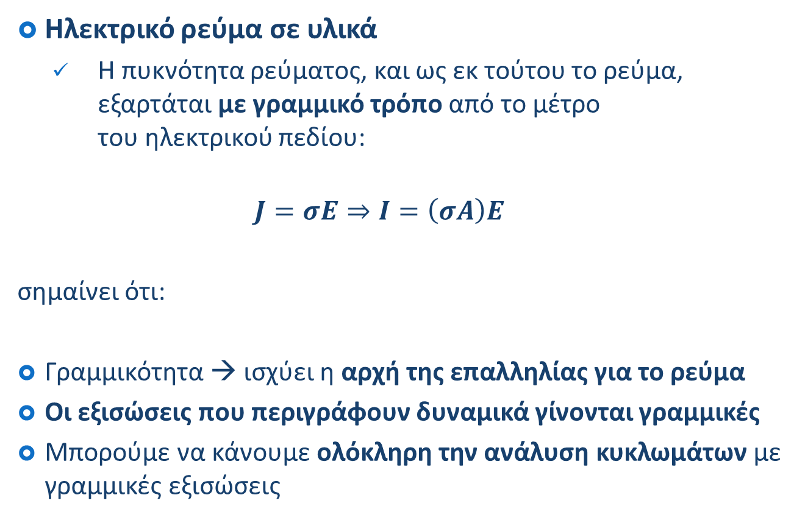
Ρεύμα και Αντίσταση
Προαιρετικό υλικό
Ηλεκτρικό ρεύμα σε υλικά
Η πυκνότητα ρεύματος, και ως εκ τούτου το ρεύμα, εξαρτάται με γραμμικό τρόπο από το μέτρο του ηλεκτρικού πεδίου:
$$J=σE⇒I=\left(σA\right)E$$
σημαίνει ότι:
Γραμμικότητα → ισχύει η αρχή της επαλληλίας για το ρεύμα
Οι εξισώσεις που περιγράφουν δυναμικά γίνονται γραμμικές
Μπορούμε να κάνουμε ολόκληρη την ανάλυση κυκλωμάτων με γραμμικές εξισώσεις
$$J=σE$$

Slide 19
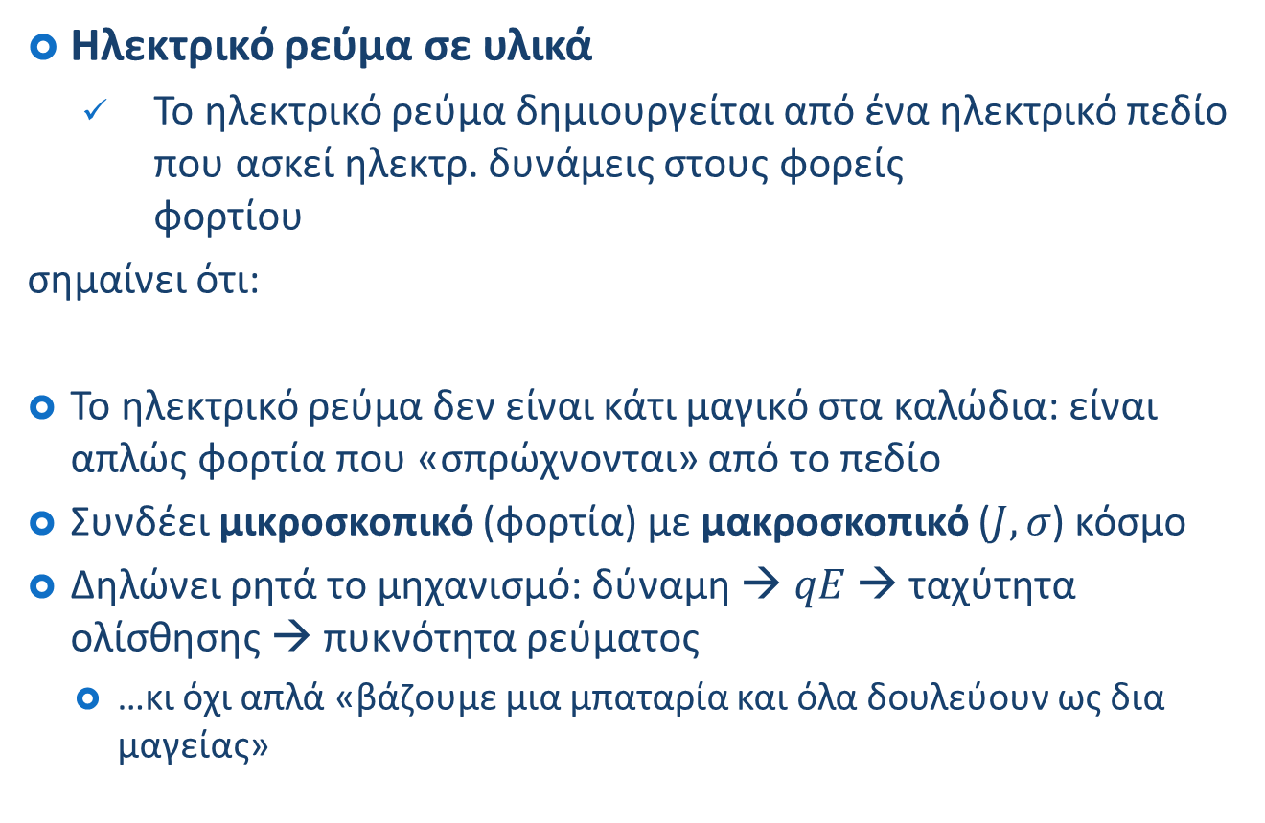
Ρεύμα και Αντίσταση
Προαιρετικό υλικό
Ηλεκτρικό ρεύμα σε υλικά
Το ηλεκτρικό ρεύμα δημιουργείται από ένα ηλεκτρικό πεδίο που ασκεί ηλεκτρ. δυνάμεις στους φορείς φορτίου
σημαίνει ότι:
Το ηλεκτρικό ρεύμα δεν είναι κάτι μαγικό στα καλώδια: είναι απλώς φορτία που «σπρώχνονται» από το πεδίο
Συνδέει μικροσκοπικό (φορτία) με μακροσκοπικό ($J,σ$) κόσμο
Δηλώνει ρητά το μηχανισμό: δύναμη → $qE$ → ταχύτητα ολίσθησης → πυκνότητα ρεύματος
…κι όχι απλά «βάζουμε μια μπαταρία και όλα δουλεύουν ως δια μαγείας»
$$J=σE$$

Slide 20
Ρεύμα και Αντίσταση
Προαιρετικό υλικό
Ηλεκτρικό ρεύμα σε υλικά
Η πυκνότητα ρεύματος εξαρτάται από την ειδική αγωγιμότητα του υλικού: το υλικό καθορίζει πόσο ρεύμα παίρνει κανείς για δοθέν πεδίο
σημαίνει ότι:
Η 𝜎 «κουβαλάει» μέσα της ολόκληρη τη στερεά κατάσταση του υλικού: τύπος δεσμών, δομή πλέγματος, ατέλειες, θερμοκρασία, προσμίξεις…
Με ένα μοναδικό αριθμό γνωρίζουμε: αν το υλικό είναι μέταλλο, ημιαγωγός, μονωτής, πόσο ρεύμα “ανέχεται”, πώς θα αντιδράσει σε μεταβολή θερμοκρασίας κλπ.
$$J=σE$$

Slide 21
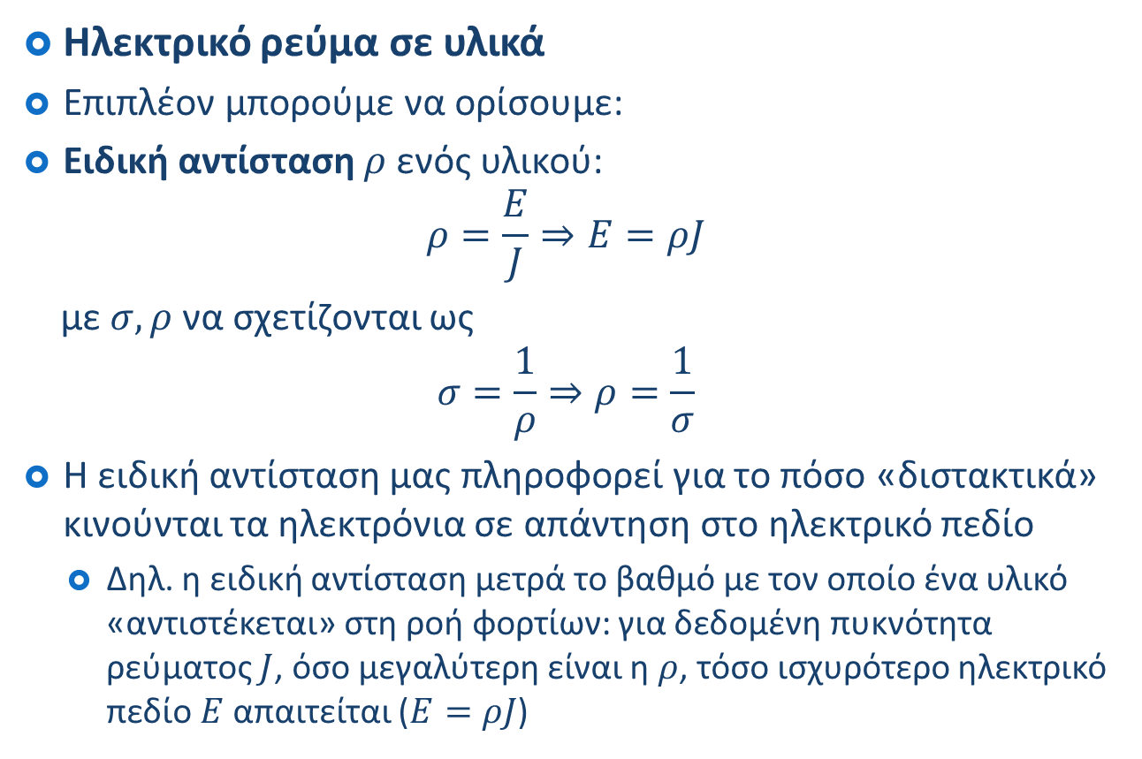
Ρεύμα και Αντίσταση
Ηλεκτρικό ρεύμα σε υλικά
Επιπλέον μπορούμε να ορίσουμε:
Ειδική αντίσταση $ρ$ ενός υλικού:
$$ρ=\frac{E}{J}⇒E=ρJ$$
με $σ,ρ$ να σχετίζονται ως
$$σ=\frac{1}{ρ}⇒ρ=\frac{1}{σ}$$
Η ειδική αντίσταση μας πληροφορεί για το πόσο «διστακτικά» κινούνται τα ηλεκτρόνια σε απάντηση στο ηλεκτρικό πεδίο
Δηλ. η ειδική αντίσταση μετρά το βαθμό με τον οποίο ένα υλικό «αντιστέκεται» στη ροή φορτίων: για δεδομένη πυκνότητα ρεύματος $J$, όσο μεγαλύτερη είναι η $ρ$, τόσο ισχυρότερο ηλεκτρικό πεδίο$E$απαιτείται ($E=ρJ$)

Slide 22
Ρεύμα και Αντίσταση
Ηλεκτρικό ρεύμα σε υλικά
Πιο πρακτικά, μας ενδιαφέρουν συγκεκριμένα σχήματα και γεωμετρίες υλικών
Εφαρμόζοντας μια διαφορά δυναμικού στα άκρα δυο ίδιων (ως προς τις διαστάσεις τους) ράβδων χαλκού και γυαλιού, παρατηρούμε τελείως διαφορετικά ρεύματα
Κάθε ράβδος έχει διαφορετική αντίσταση και η ράβδος χαλκού ή γυαλιού ονομάζεται αντιστάτης

Slide 23
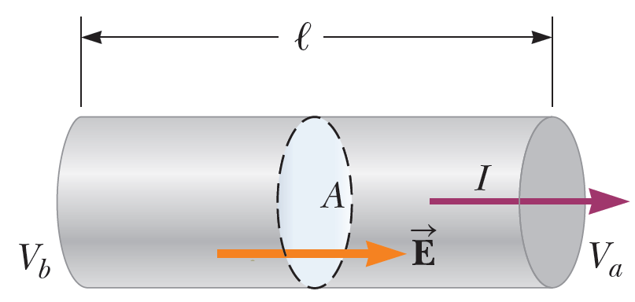
Ρεύμα και Αντίσταση
Αντίσταση
Ας θεωρήσουμε έναν συγκεκριμένο αγωγό με ομοιόμορφη επιφάνεια διατομής εμβαδού $Α$ και με μήκος $l$
Μια διαφορά δυναμικού $ΔV$ δημιουργείται κατά μήκος του αν τον συνδέσουμε με μια μπαταρία (π.χ.)
Δημιουργώντας έτσι εντός του αγωγού ένα ηλεκτρικό πεδίο και ένα ρεύμα
Αν υποθέσουμε ότι το πεδίο είναι ομογενές, το μέτρο της διαφοράς δυναμικού κατά μήκος του αγωγού είναι
$$\left|ΔV\right|=\left|V_{b}−V_{a}\right|=\int{\vec{E}⋅d\vec{s}}=El$$
Έτσι, η πυκνότητα ρεύματος είναι $J=σE=σ\frac{|ΔV|}{l }$

Slide 24
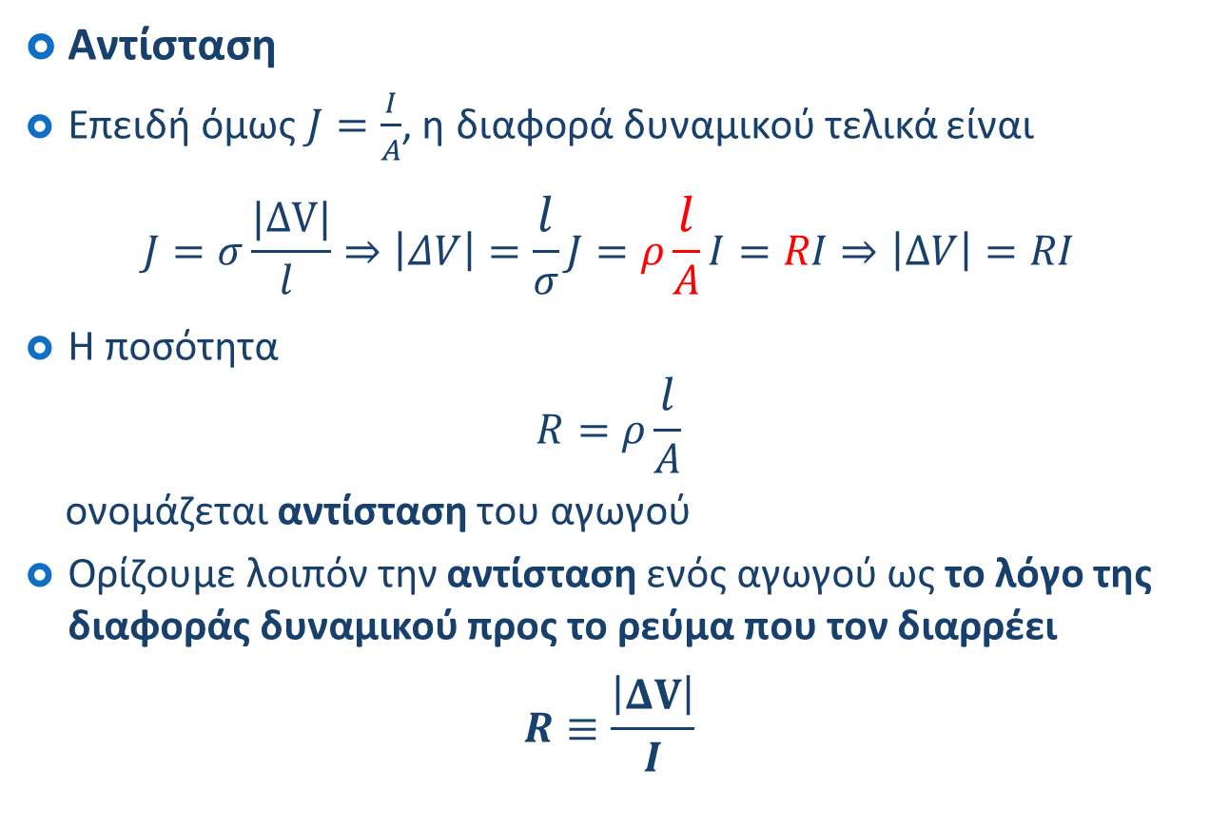
Ρεύμα και Αντίσταση
Αντίσταση
Επειδή όμως $J=\frac{I}{A}$, η διαφορά δυναμικού τελικά είναι
$$J=σ\frac{|ΔV|}{l }⇒\left|ΔV\right|=\frac{l}{σ}J=ρ\frac{l}{Α}I=RI⇒\left|ΔV\right|=RI$$
Η ποσότητα
$$R=ρ\frac{l}{Α}$$ ονομάζεται αντίσταση του αγωγού
Ορίζουμε λοιπόν την αντίσταση ενός αγωγού ως το λόγο της διαφοράς δυναμικού προς το ρεύμα που τον διαρρέει
$$R≡\frac{\left|ΔV\right|}{I}$$
$\frac{V}{A}$= 1 Ohm ($Ω$)

Slide 25
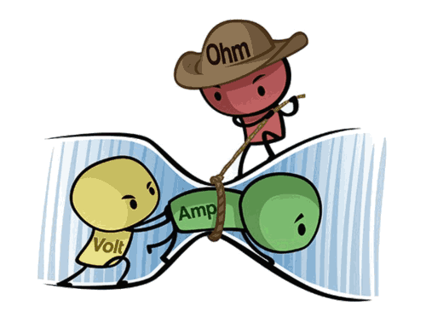
Ρεύμα και Αντίσταση

Slide 26
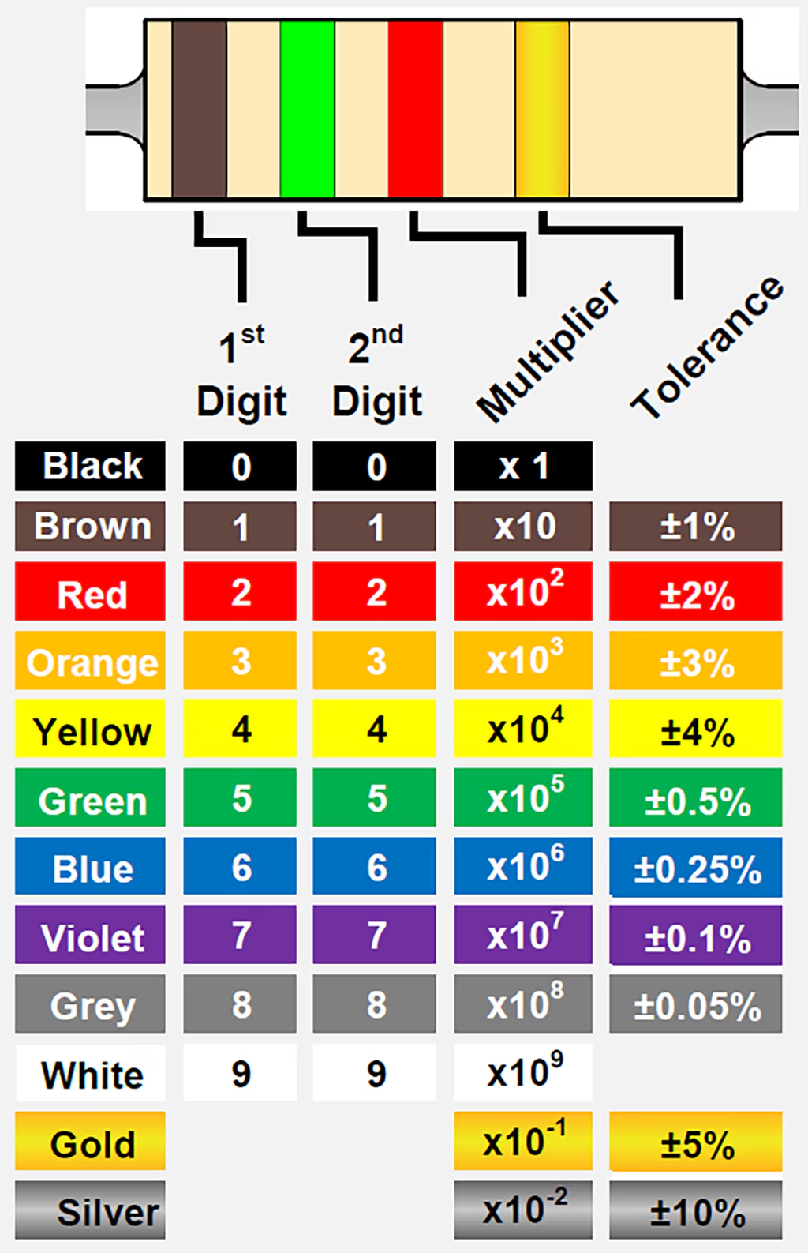
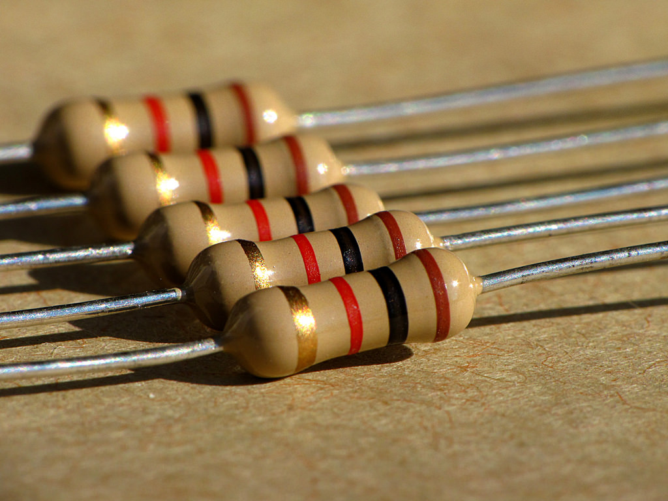
Ρεύμα και Αντίσταση

Slide 27
Ρεύμα και Αντίσταση
Αντίσταση
Αντίσταση $R$ και ειδική αντίσταση $ρ$
Είναι το ίδιο πράγμα?
Όχι!
Η ειδική αντίσταση περιγράφει το υλικό, όχι κάποιο τμήμα του με συγκεκριμένη γεωμετρία
Η αντίσταση χαρακτηρίζει ένα συγκεκριμένο κομμάτι αγωγού με συγκεκριμένα γεωμετρικά χαρακτηριστικά
Μήκος, επιφάνεια διατομής, υλικό
Κάπως αντίστοιχο με τις έννοιες της μάζας και της πυκνότητας μάζας

Slide 28
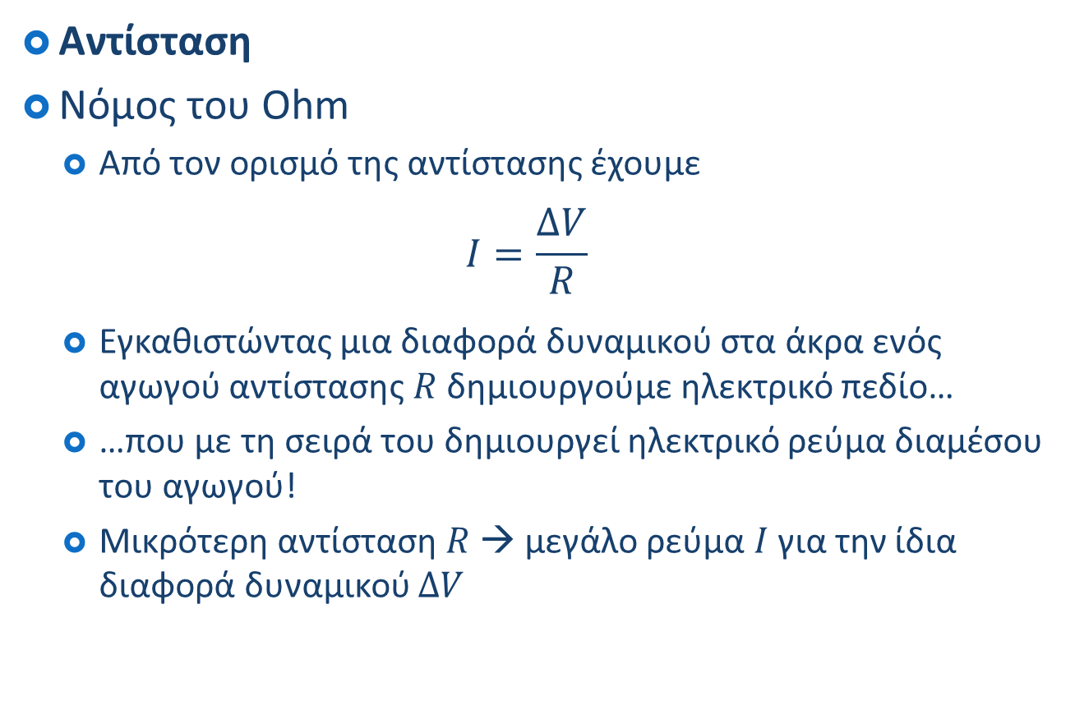
Ρεύμα και Αντίσταση
Αντίσταση
Νόμος του Ohm
Από τον ορισμό της αντίστασης έχουμε
$$I=\frac{ΔV}{R}$$
Εγκαθιστώντας μια διαφορά δυναμικού στα άκρα ενός αγωγού αντίστασης $R$ δημιουργούμε ηλεκτρικό πεδίο…
…που με τη σειρά του δημιουργεί ηλεκτρικό ρεύμα διαμέσου του αγωγού!
Μικρότερη αντίσταση $R$ → μεγάλο ρεύμα $I$ για την ίδια διαφορά δυναμικού $ΔV$

Slide 29
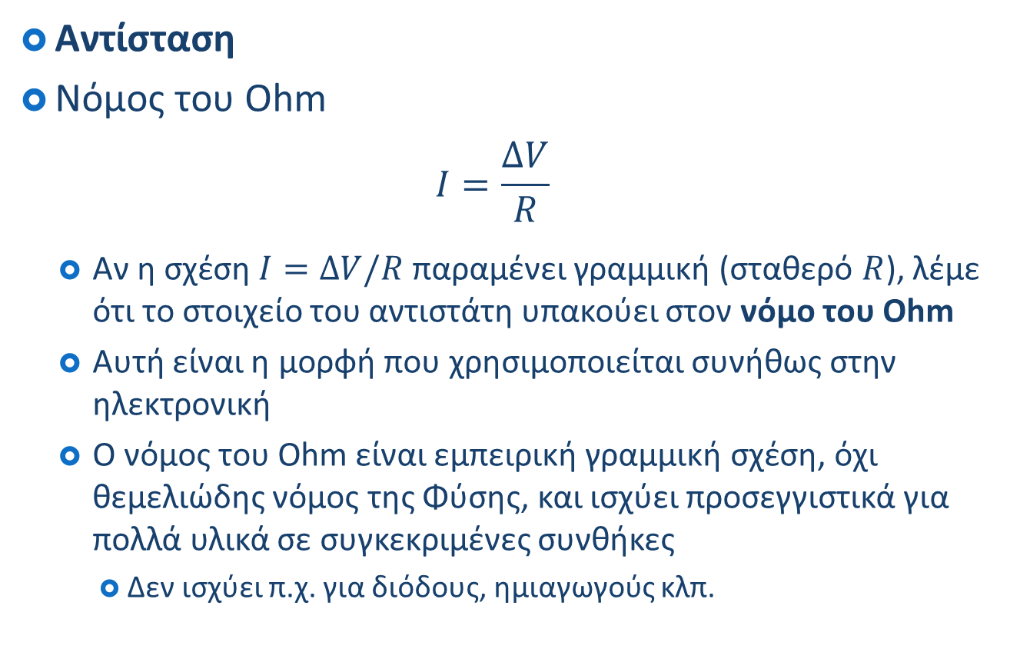
Ρεύμα και Αντίσταση
Αντίσταση
Νόμος του Ohm
$$I=\frac{ΔV}{R}$$
Αν η σχέση $I=ΔV/R$ παραμένει γραμμική (σταθερό $R$), λέμε ότι το στοιχείο του αντιστάτη υπακούει στον νόμο του Ohm
Αυτή είναι η μορφή που χρησιμοποιείται συνήθως στην ηλεκτρονική
Ο νόμος του Ohm είναι εμπειρική γραμμική σχέση, όχι θεμελιώδης νόμος της Φύσης, και ισχύει προσεγγιστικά για πολλά υλικά σε συγκεκριμένες συνθήκες
Δεν ισχύει π.χ. για διόδους, ημιαγωγούς κλπ.

Slide 30
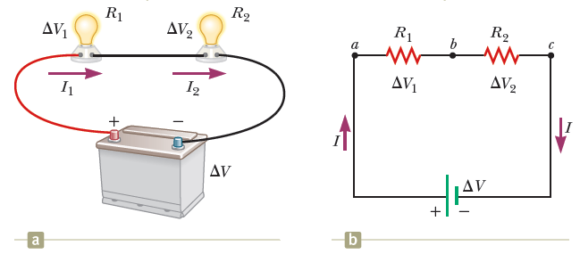
Ηλεκτρικά Κυκλώματα
Αντιστάτες σε σειρά & παράλληλα
Ας δούμε αν μπορούμε να εφαρμόσουμε το ίδιο «σχέδιο» απλοποίησης στους αντιστάτες, όπως κάναμε με τους πυκνωτές
Ας ξεκινήσουμε με μια διάταξη σε σειρά

Slide 31
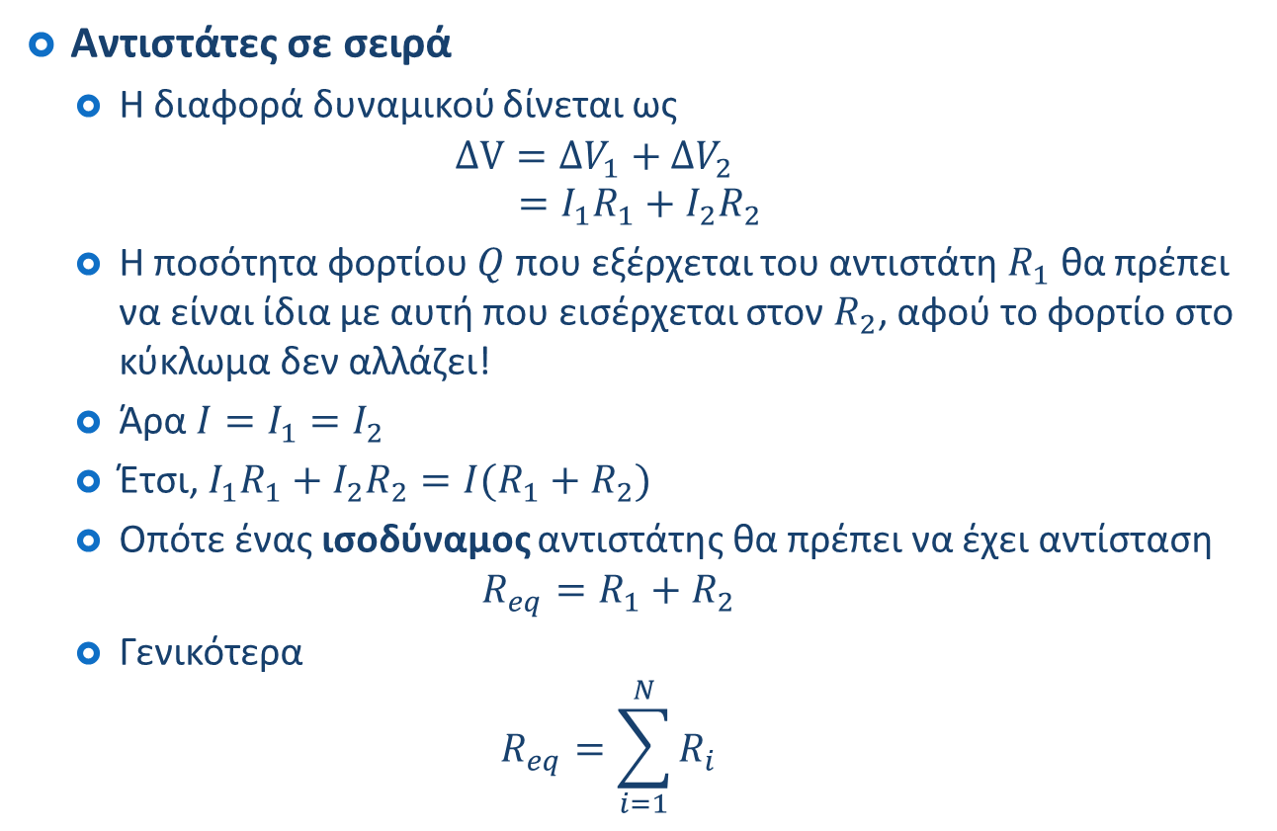
Ηλεκτρικά Κυκλώματα
Αντιστάτες σε σειρά
Η διαφορά δυναμικού δίνεται ως
$$ΔV={ΔV}_{1}+{ΔV}_{2} \\ =I_{1}R_{1}+I_{2}R_{2}$$
Η ποσότητα φορτίου $Q$ που εξέρχεται του αντιστάτη $R_{1}$ θα πρέπει να είναι ίδια με αυτή που εισέρχεται στον $R_{2}$, αφού το φορτίο στο κύκλωμα δεν αλλάζει!
Άρα $I=I_{1}=I_{2}$
Έτσι, $I_{1}R_{1}+I_{2}R_{2}=I(R_{1}+R_{2})$
Οπότε ένας ισοδύναμος αντιστάτης θα πρέπει να έχει αντίσταση
$$R_{eq}=R_{1}+R_{2}$$
Γενικότερα
$$R_{eq}=\sum_{i=1}^{N}{R_{i}}$$

Slide 32
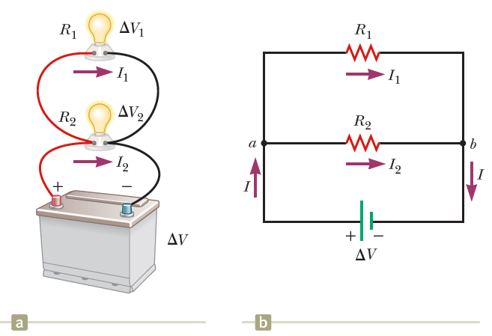
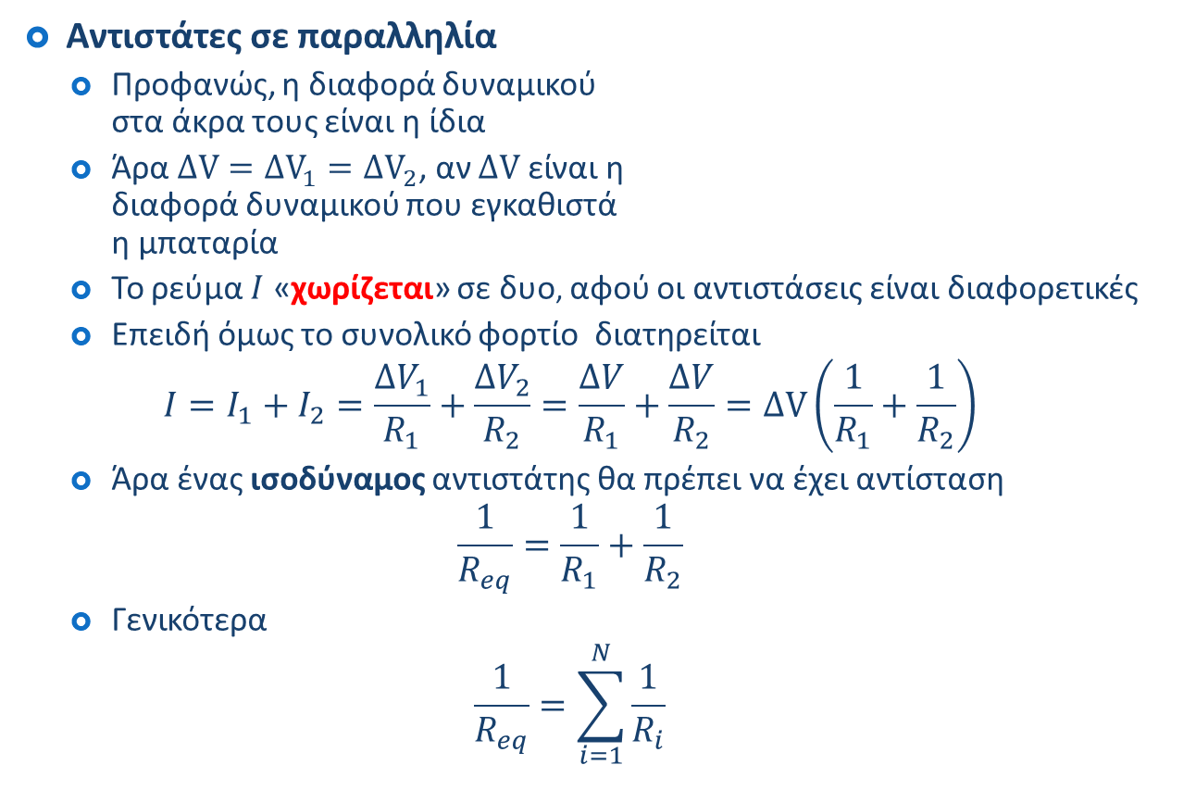
Ηλεκτρικά Κυκλώματα
Αντιστάτες σε παραλληλία
Προφανώς, η διαφορά δυναμικού στα άκρα τους είναι η ίδια
Άρα $ΔV={ΔV}_{1}={ΔV}_{2}$, αν $ΔV$ είναι η διαφορά δυναμικού που εγκαθιστά η μπαταρία
Το ρεύμα $Ι$ «χωρίζεται» σε δυο, αφού οι αντιστάσεις είναι διαφορετικές
Επειδή όμως το συνολικό φορτίο διατηρείται
$$Ι=Ι_{1}+I_{2}=\frac{ΔV_{1}}{R_{1}}+\frac{ΔV_{2}}{R_{2}}=\frac{ΔV}{R_{1}}+\frac{ΔV}{R_{2}}=ΔV\left(\frac{1}{R_{1}}+\frac{1}{R_{2}}\right)$$
Άρα ένας ισοδύναμος αντιστάτης θα πρέπει να έχει αντίσταση
$$\frac{1}{R_{eq}}=\frac{1}{R_{1}}+\frac{1}{R_{2}}$$
Γενικότερα
$$\frac{1}{R_{eq}}=\sum_{i=1}^{N}{\frac{1}{R_{i}}}$$
Στην πραγματικότητα, το ρεύμα ΔΕ χωρίζεται: επιλέγει και τα δυο μονοπάτια, αλλά με διαφορετική ένταση, λόγω του ότι η διαφορά δυναμικού είναι ίδια ενώ η αντίσταση διαφορετική στους δυο αντιστάτες

Slide 33
Ηλεκτρικά Κυκλώματα
Συνοψίζοντας:
Παράλληλη σύνδεση:
Ισοδύναμος αντιστάτης με ρεύμα ίσο με το άθροισμα των επιμέρους ρευμάτων και ίδια διαφορά δυναμικού με τους επιμέρους αντιστάτες
Αντίσταση ίση με το αντίστροφο άθροισμα των επιμέρους αντίστροφων αντιστάσεων
Σειριακή σύνδεση:
Ισοδύναμος αντιστάτης με ρεύμα ίσο με τα επιμέρους ρεύματα και διαφορά δυναμικού ίση με το άθροισμα των διαφορών δυναμικού των επιμέρους αντιστατών
Αντίσταση ίση με το άθροισμα των επιμέρους αντιστάσεων
$$R_{eq}={\left(\sum{{\frac{1}{R}}_{i}} \right)}^{−1}$$
$$I_{eq}=∑I_{i}$$
$$ΔV_{eq}=ΔV_{i}$$
$$R_{eq}=∑R_{i}$$
$$I_{eq}=I_{i}$$
$$ΔV_{eq}=∑ΔV_{i}$$

Slide 34
Ηλεκτρικά Κυκλώματα
Πυκνωτές
Αντιστάτες
Σε σειρά:
$$\frac{1}{C_{eq}}=\sum_{i=1}^{N}{\frac{1}{C_{i}}}$$
Σε παραλληλία:
$$C_{eq}=\sum_{i=1}^{N}{C_{i}}$$
Σε σειρά:
$$R_{eq}=\sum_{i=1}^{N}{R_{i}}$$
Σε παραλληλία:
$$\frac{1}{R_{eq}}=\sum_{i=1}^{N}{\frac{1}{R_{i}}}$$

Slide 35
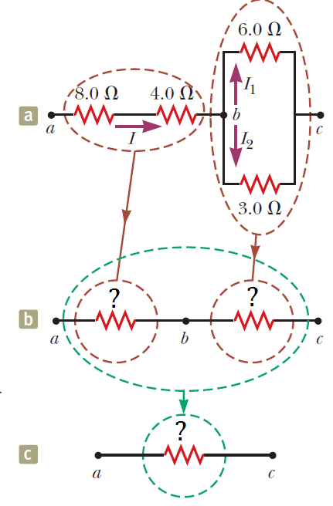
Ηλεκτρικά Κυκλώματα
Παράδειγμα:
Α) Βρείτε την ισοδύναμη αντίσταση
Σε σειρά:
$$R_{eq}=\sum_{i=1}^{N}{R_{i}}$$
Σε παραλληλία:
$$\frac{1}{R_{eq}}=\sum_{i=1}^{N}{\frac{1}{R_{i}}}$$

Slide 36
Ηλεκτρικά Κυκλώματα
Παράδειγμα:
Β) Αν η διάταξη συνδεθεί σε μια διαφορά δυναμικού $7 V$, πόση θα είναι η διαφορά δυναμικού στον πρώτο αντιστάτη, των $8 Ω$?
Σε σειρά:
$$R_{eq}=\sum_{i=1}^{N}{R_{i}}$$
Σε παραλληλία:
$$\frac{1}{R_{eq}}=\sum_{i=1}^{N}{\frac{1}{R_{i}}}$$
$$ΔV_{eq}=∑ΔV_{i}$$
$$I_{eq}=I_{i}$$
$$ΔV_{eq}=ΔV_{i}$$
$$I_{eq}=∑I_{i}$$

Slide 37
Ηλεκτρικά Κυκλώματα
Παράδειγμα:
Β) Αν η διάταξη συνδεθεί σε μια διαφορά δυναμικού $7 V$, πόση θα είναι η διαφορά δυναμικού στον πρώτο αντιστάτη, των $8 Ω$?

Slide 38
Ηλεκτρικά Κυκλώματα
Παράδειγμα:
Β) Αν η διάταξη συνδεθεί σε μια διαφορά δυναμικού $7 V$, πόση θα είναι η διαφορά δυναμικού στον πρώτο αντιστάτη, των $8 Ω$?

Slide 39
Τέλος Διάλεξης

